Slide 1
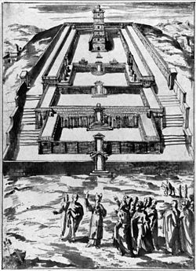
סיפור על אלכסנדר מוקדון מתוך הגמרא

Slide 2
תלמוד בבלי, מסכת יומא דף סט עמוד א
'בעשרים וחמשה בטבת יום הר גרזים [16] הוא, דלא למספד: יום שבקשו כותיים את בית אלהינו מאלכסנדרוס מוקדון להחריבו, ונתנו להם; באו והודיעו את שמעון הצדיק. מה עשה? לבש בגדי כהונה ונתעטף בבגדי כהונה, ומיקירי ישראל עמו, ואבוקות של אור בידיהן, וכל הלילה הללו הולכים מצד זה והללו הולכים מצד זה עד שעלה עמוד השחר.
כיון שעלה עמוד השחר, אמר להם: מי הללו?
אמרו לו: יהודים שמרדו בך.
כיון שהגיע לאנטיפטרס - זרחה חמה, ופגעו זה בזה. כיון שראה לשמעון הצדיק - ירד ממרכבתו והשתחוה לפניו.
אמרו לו: מלך גדול כמותך ישתחוה ליהודי זה?
אמר להם: דמות דיוקנו של זה מנצחת לפני בבית מלחמתי.
אמר להם: למה באתם?
אמרו: אפשר בית שמתפללים בו עליך ועל מלכותך שלא תחרב, יתעוך גויים להחריבו?
אמר להם: מי הללו?
אמרו לו: כותיים הללו, שעומדים לפניך!
אמר להם: הרי הם מסורין בידיכם.
מיד נקבום בעקביהם ותלאום בזנבי סוסיהם, והיו מגררין אותן על הקוצים ועל הברקנים עד שהגיעו להר גרזים; כיון שהגיעו להר גריזים - חרשוהו וזרעוהו כרשינין כדרך שבקשו לעשות לבית אלהינו, ואותו היום עשאוהו יום טוב.'!?

Slide 3
שמעון הצדיק שהיה כהן גדול יוצא לקראת אלכסנדר מוקדון בבגדי הכהונה הקדושים. מדוע?

Slide 4
מה גורם לאלכסנדר מוקדון לרדת ממרכבתו ולהשתחוות לכבודו של שמעון הצדיק?

Slide 5
מי ביקש מאלכסנדר מוקדון להחריב את בית ה'?
מדוע?
מה היתה הטענה שמאחוריה הסתתרו?
האם נענה אלכסנדר מוקדון לבקשה זו?
מדוע?

